Slide 1
المحاضرة العاشرة:
  في المحاضرة السابقة تكلمنا عن
الادارة الملائمة للترب المستصلحة :
التعايش مع الملوحة والقلوية
في محاضرة اليوم سوف نتكلم عن
الخواص البايولوجية للتربة
التقسيم البيئي :
المجاميع الرئيسية لاحياء التربة :
فعاليات الفطريات للتربة
دور احياء التربة المجهرية :
دورة الكاربون في الطبيعة

Slide 2
الخواص البايولوجية للتربة :
احياء التربة : هو فرع من فروع علم المايكروبايولوجي ويهتم بدراسة احياء التربة المجهرية وغير المجهرية ونشاطاتها في التحولات التي تجري في الترب وتأثير ذلك على خصوبة التربة ولإنتاج الزراعي .
المجموعات الرئيسية لأحياء التربة

Slide 3
1- الاحياء النباتية Flora
البكتريا ( بكتريا النترجة – بكتريا اكسدة الكبريت – بكتريا العقد الجذرية – بكتريا المحللة للسليلوز
الفطريات ( فطر عفن الجذر – فطر عش الغراب – وغيرها مثل فطر الذبول Fusarium )
الفطريات الشعاعية Actinomycels
الطحالب
2- الاحياء الحيوانية Fauna
حيوانات الكبيرة مثل ( دودة الارض – الحشرات – النمل – والحيات وغيرها )
الحيوانات الصغيرة مثل البروتوزوا
3- الفيروسات
مثل Bacterio phage و Actino phage

Slide 4
تقسيم احياء التربة الى مجموعات اعتمادا على بعض الخصائص والصفات العامة
1- التقسيم البيئي :
أ – احياء التربة الاصلية : وهي احياء التربة المجهرية التي تبقى اعدادها ثابتة نوعا ما ولا تتأثر كثيرا بالمعاملات المختلفة للتربة .
ب- احياء التربة المتذبذبة الاعداد : وهي الاحياء التي تتأثر اعدادها بوجود او عدم وجود بعض مصادر الطاقة والغذاء .
ج- احياء التربة غير المستقرة : وهي الاحياء التي تضاف الى التربة لسبب من الاسباب مثل اضافة بكتريا العقد الجذرية عند زراعة البقوليات او الاحياء التي تنتقل الى التربة من بقايا الانسجة النباتية والحيوانية الميتة او من السماد الحيواني او مياه المجاري .

Slide 5
- التقسيم المعتمد على الحاجة الى الاوكسجين :
أ – الاحياء الهوائية الاجبارية : وهي الاحياء التي تنمو بصورة طبيعية عندما تكون نسبة الاوكسجين في هواء التربة مساوي لنسبته في الهواء الجوي ( 0.21 ضغط جوي ) مثل معظم البكتريا والفطريات والبروتوزوا في المنطقة المحيطة بالجذر .
ب- الاحياء اللاهوائية الاجبارية : وهي الاحياء التي تنمو فقط عند ما يكون الاوكسجين في التربة واطئا او معدوما ومعظم هذه البكتريا هي من البكتريا المتجرثمة
ج- اللاهوائية الاختيارية : وهي الاحياء القادرة على النمو بوجود او عدم وجود الاوكسجين الحر .مثل عدد من البكتريا واعداد من الفطريات وبعض البروتوزوا .

Slide 6
3- التقسيم المعتمد على متطلبات الطاقة والغذاء :
أ – احياء مجهرية متباينة التغذية Hetrotrophs
وهي الاحياء التي تحصل على طاقتها وكاربونها من المركبات العضوية وعلى العناصر الغذائية الاخرى من التربة او من على المواد العضوية ولهذه المجموعه دور كبير في تحلل المادة العضوية ودورة العناصر مثل S , P , N , C في التربة .
ب- احياء مجهرية ذاتية التغذية Autotrophs
وهي الاحياء التي تحصل على كاربونها من CO₂ اما طاقتها فتحصل عليها اما من ضوء الشمس فعندئذ تسمى photoautotrophs كالطحالب وعدد من البكتريا الممثلة للكلوروفيل او من اكسدة بعض المركبات مثل الامونيوم او الكبريت او الحديد وتسمى عندئذ chemoautotrophs وتكون انواعها محددة جدا في التربة مثل بكتريا Nitrobacter و Nitrosomonas والبكتريا المؤكسدة للكبريت thiobacillus .

Slide 7
4- التقسيم المعتمد على المتطلبات الحرارية :
أ – احياء التربة المحبة لدرجات الحرارة المعتدلة (mesophiles ) والتي تعيش في مدى حراري 15 – 45 م° والدرجة المثلى 25 – 35 م° .
ب- احياء التربة المحبة لدرجات الحرارة المنخفضة psychrophiles والتي تعيش في مدى حراري 5 – 30 م° والمثلى لها 10 – 15 م°
ج- احياء التربة المحبة لدرجات الحرارة العالية thermophiles والتي تعيش في مدى حراري 40 – 80 م° اما المثلى فهي 55 – 60 م° .

Slide 8
المجاميع الرئيسية لاحياء التربة :
الشكل في الصفحة 195
يمثل اعداد المجاميع الرئيسية للأحياء المجهرية في التربة الزراعية خصبة
1- البكتريا وهي كائنات مايكروسكوبية الحجم وحيدة الخلية , تتكاثر بالانشطار البسيط حيث تنقسم كل خلية الى خليتين كل بضعه دقائق مع بعضها وكل بضعه ساعات في البعض الاخر ولا يزيد حجم البكتريا عن 4-5 مايكرون اما البكتريا الصغيرة فلا يتجاوز حجمها 1 مايكرون .

Slide 9
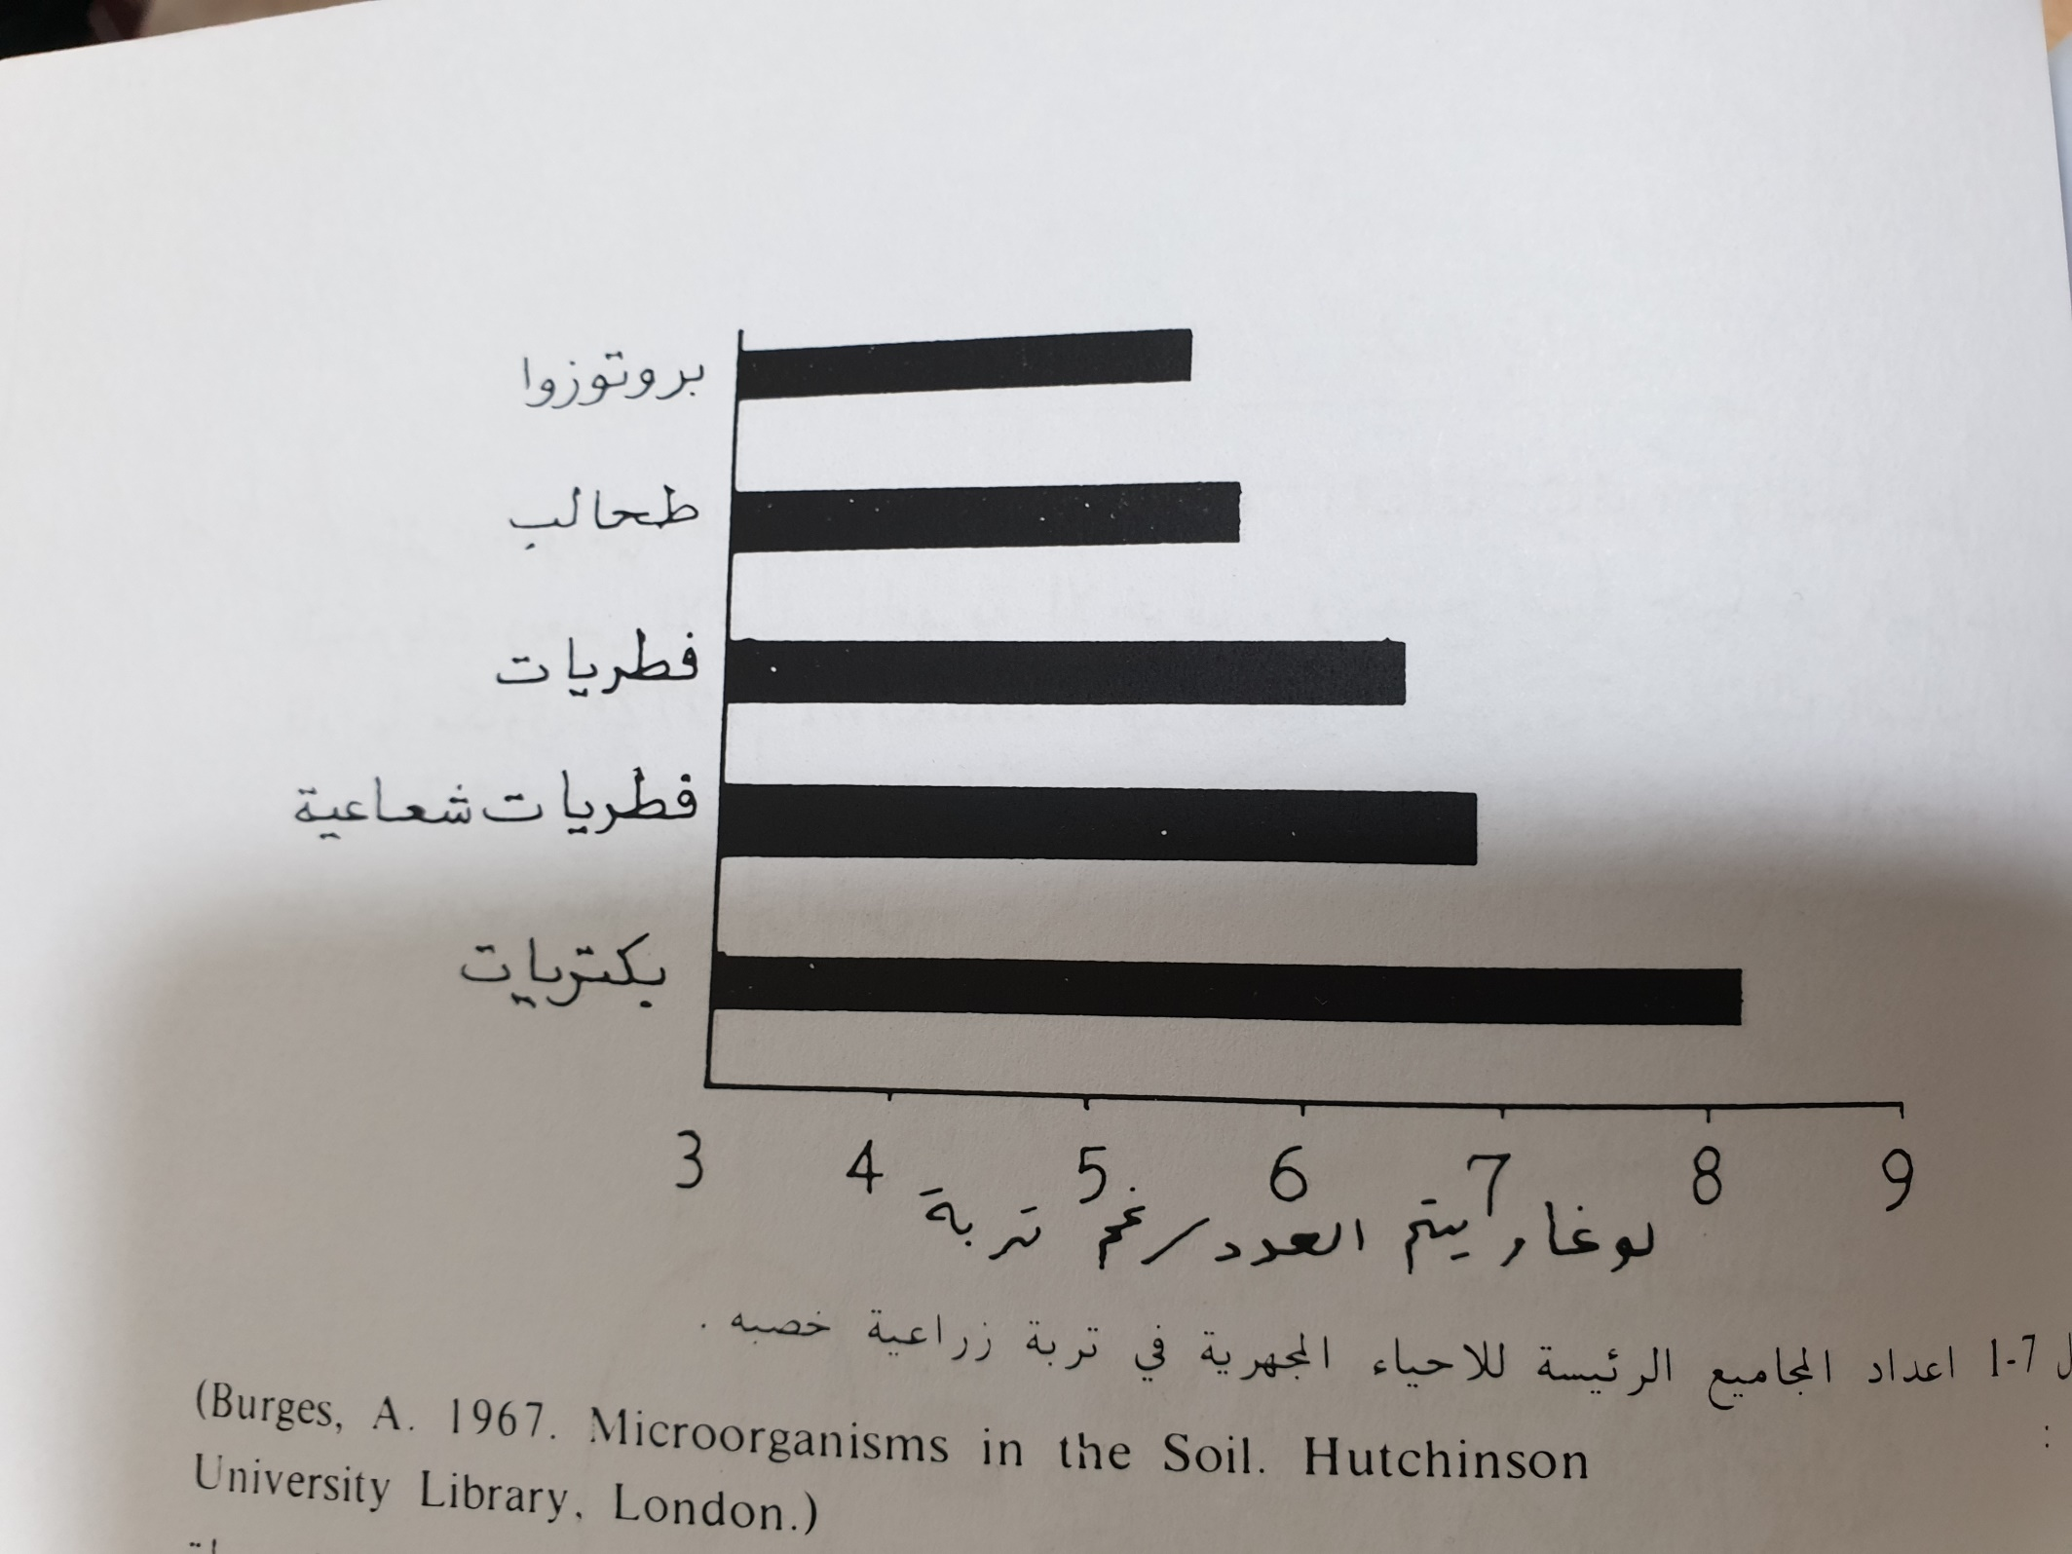

Slide 10
تختلف اعداد البكتريا في التربة من تربة لأخرى ومن منطقة الى اخرى وتتأثر الاعداد في نفس التربة بنوع النبات والعمليات الزراعية ويحصل هذا الاختلاف بسبب تأثير الظروف البيئية على توفر مصادر الغذاء والطاقة والرطوبة والتهوية والحرارة و pH الملائمة لنمو وتكاثر البكتريا .
وبصورة عامة يقل اعداد البكتريا مع العمق بسبب انخفاض المادة العضوية كلما ابتعدنا عن السطح وكذلك قلة التهوية الشكل 3-7 ص 197

Slide 11
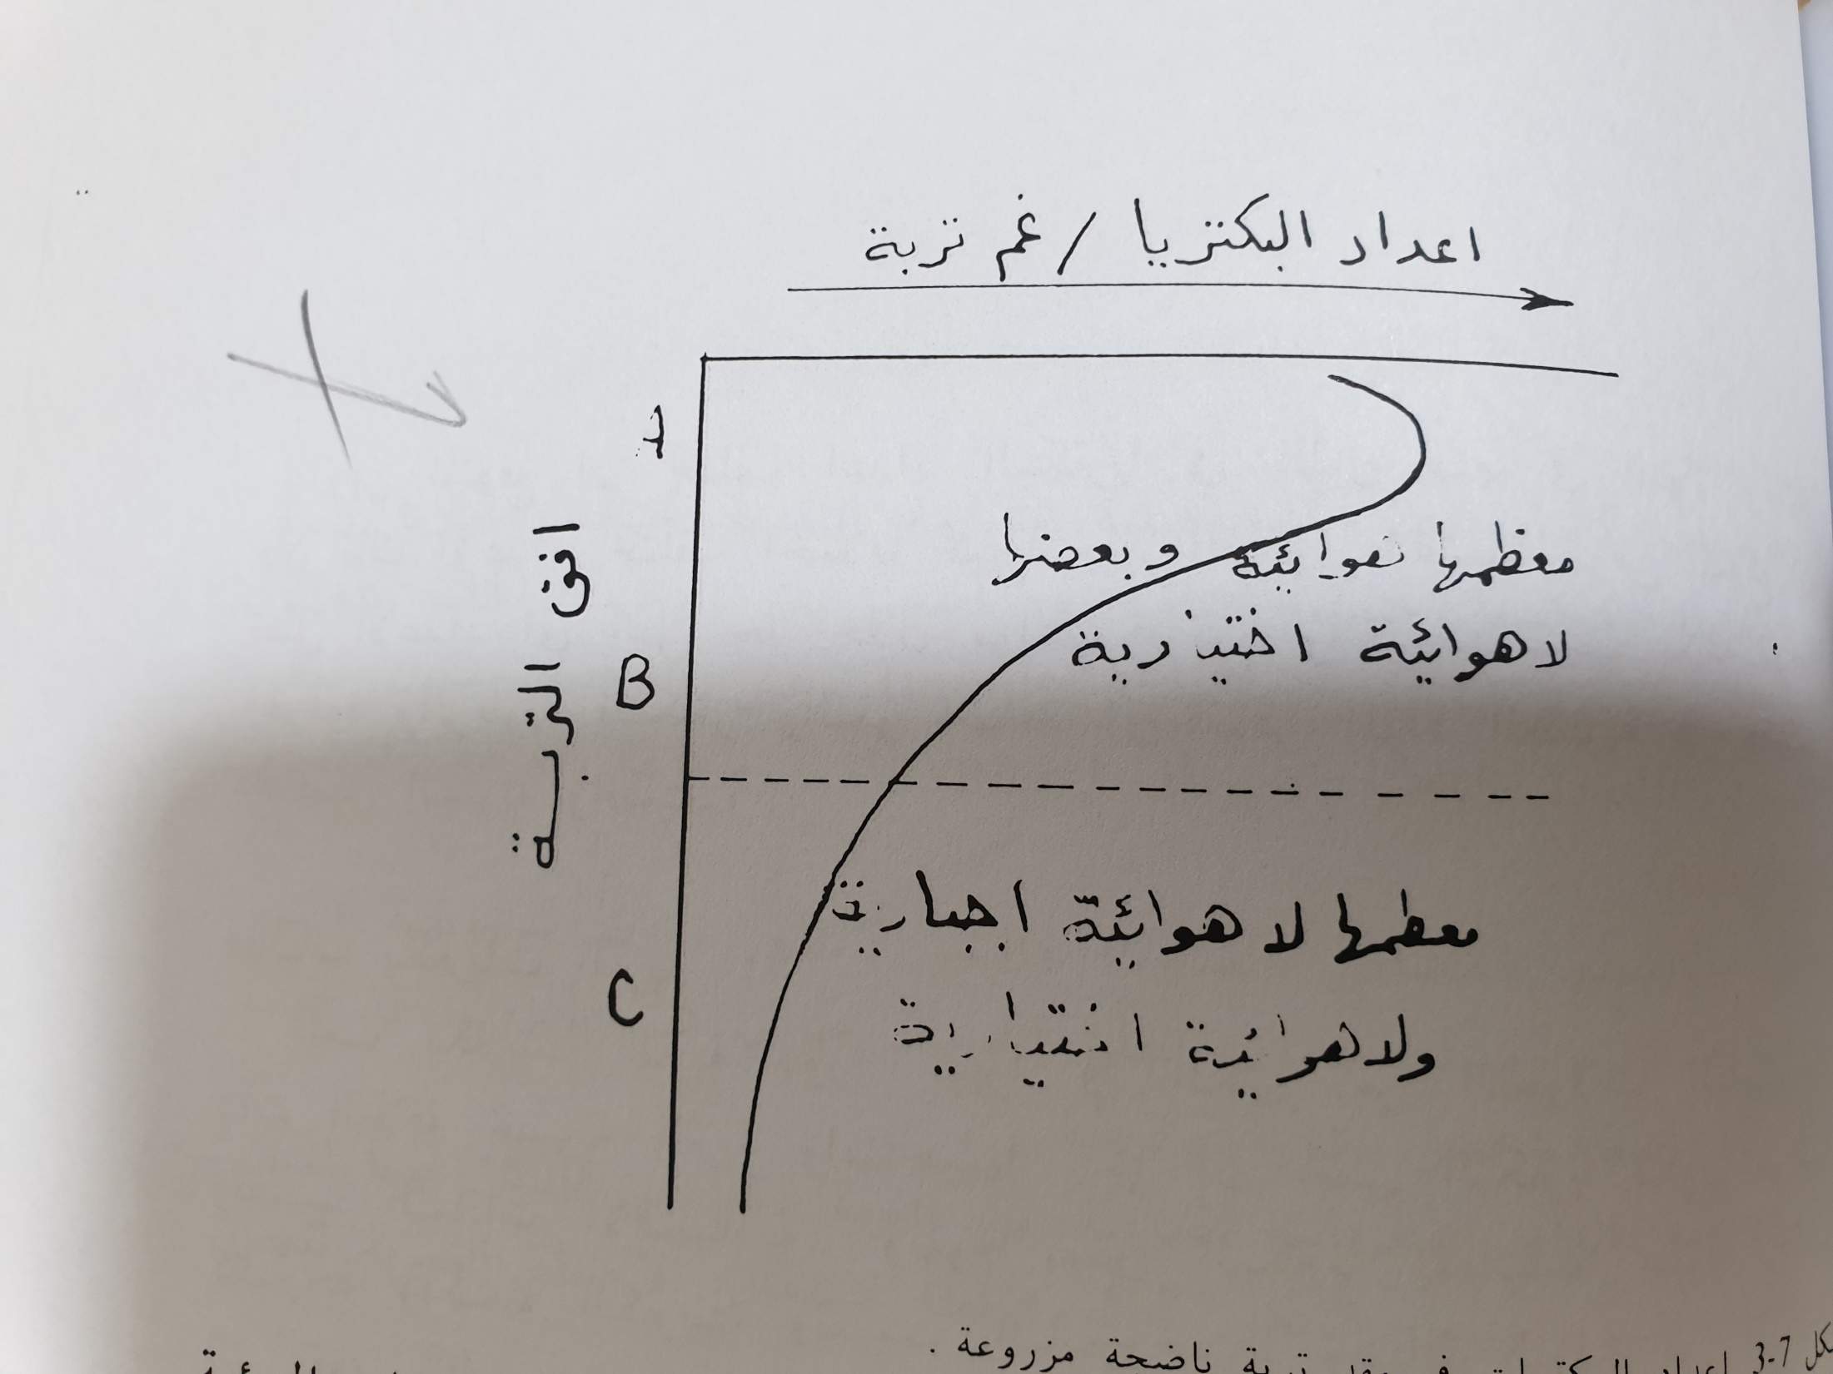

Slide 12
فعالية بكتريا التربة :
تلعب بكتريا التربة دورا كبيرا في التحولات البايلوجية ذات العلاقة بخصوبة التربة وانتاجيتها , كما ان بعض البكتريا تكون مرضية وتصيب النباتات الاقتصادية , وتقوم بعض البكتريا بفعاليات حيوية خاصة مثل النترجة واكسدة الكبريت وتثبيت النتروجين , كما تلعب مخلفات الخلايا البكتيرية وافرازاتها المختلفة دورا مهما في تحسين ثباتيه مجاميع التربة وتؤدي المركبات العضوية التي تنتجها الاحياء المجهرية وكذلك خيوط الفطريات والفطريات الشعاعية دورا في هذه العملية .

Slide 13
الفطريات :
كائنات غير كلور وفيلية متباينة التغذية تختلف اختلافا كبيرا في احجامها وتركيبها حيث تختلف في الحجم بين الوحيدة الخلية كالخمائر والكبيرة الحجم كالاعفان وعش الغراب , تكون معظم الفطريات المتعددة الخلايا خيوطا (hyphae ) متفرعة تعرف بالمايسيليوم . تقوم المايسليوم بامتصاص المغذيات والنمو لانتاج خيوط متخصصه لانتاج سبورات التكاثر .

Slide 14
ويبلغ معدل اقطار الخيوط حوالي 5 مايكرون اي حوالي 5 – 10 اضعاف قطر البكتريا نموذجية . يبلغ عدد انواع الفطريات المعزولة من التربة اكثر من 600 نوعا تنتمي الى 138 صنفا . اما اعداد الفطريات في الترب الزراعية فتبلغ بضعه الاف في الغرام الواحد وقد تصل الى عدة ملايين في بعض ترب الغابات وتفضل معظم الفطريات pH التربة الحامضي الخفيف ( 6 ) ودرجات الحرارة المتوسطة , لذا فان اعداد الفطريات قد تزيد على اعداد كل البكتريا والفطريات الشعاعية في بعض ترب الغابات , اما الترب الفقيرة في المادة العضوية وذات التفاعل القاعدي فتكون اعداد الفطريات اقل من اعداد البكتريا والفطريات اقل من اعداد البكتريا والفطريات الشعاعية .

Slide 15
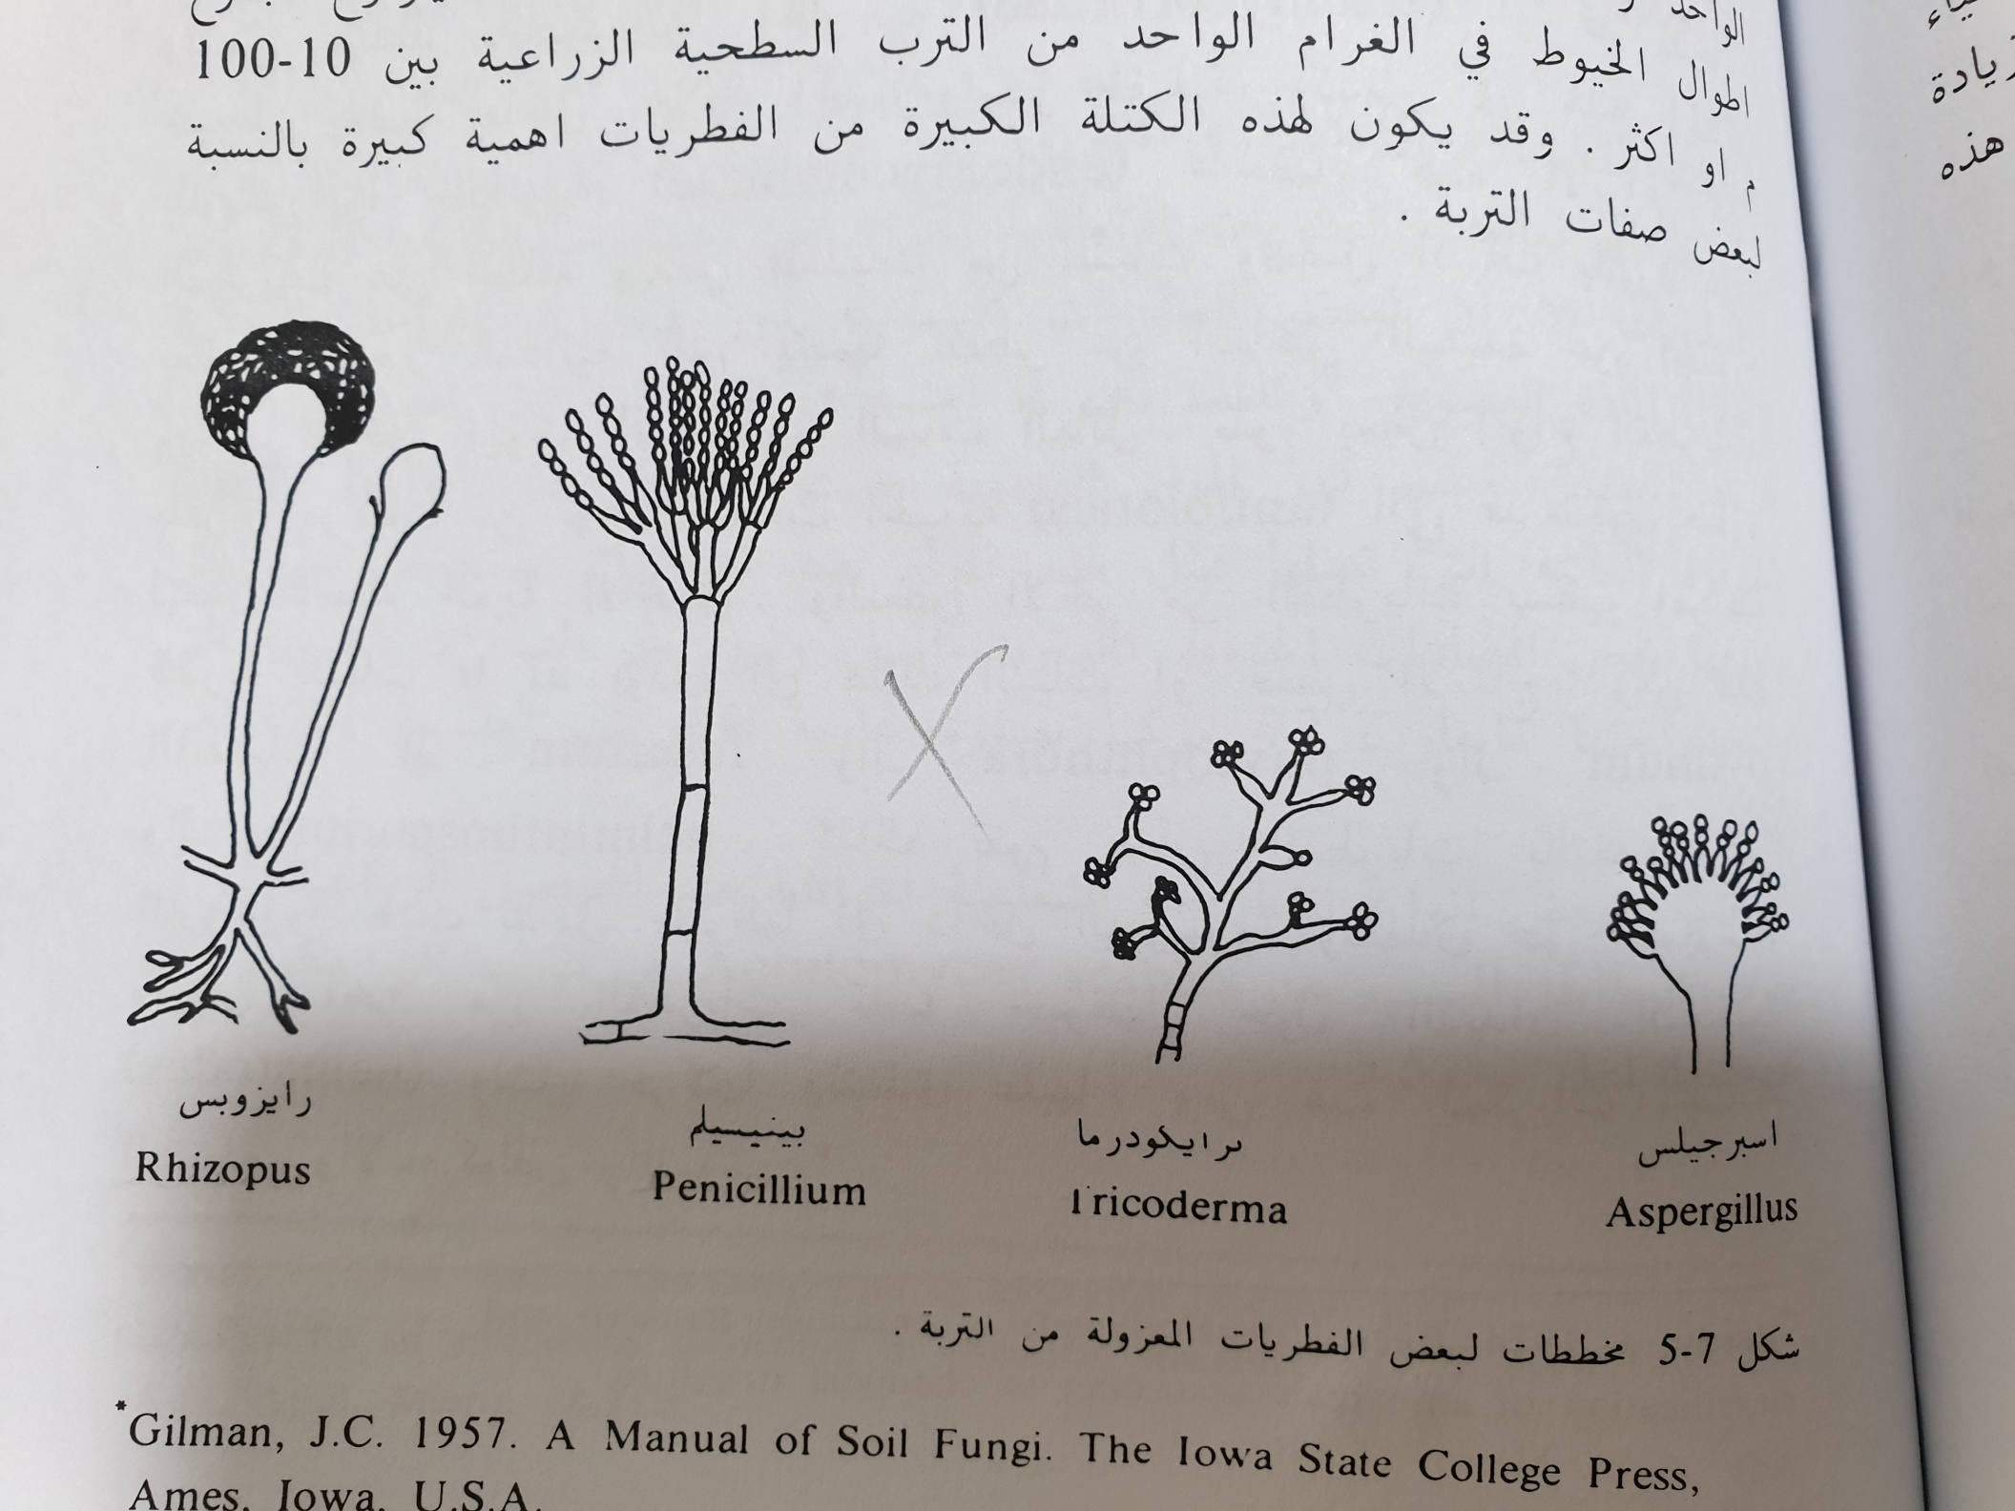

Slide 16
فعاليات الفطريات للتربة :
تأتي الفطريات بعد البكتريا من حيث الاهمية في خصوبة التربة وللفطريات فعاليات متعددة في التربة نجملها بالاتي
1- تساعد على انحلال المادة العضوية وتجهيز العناصر الغذائية للنبات وتساهم ايضا في عملية النشدرة ammonification .
2- تساعد على زيادة حجم وثبات مجاميع التربة وتحسين التركيب .
3- ترافق بعض الفطريات جذور النباتات الراقية وتعيش مع النباتات تكافليا وتسمى بالمايكورايزا حيث تحصل الفطريات على الطاقة والمغذيات من النبات ويحصل النبات بدوره على بعض العناصر الغذائية التي يمتصها الفطر من المناطق البعيدة عن الجذر .

Slide 17
4- تقوم بعض الفطريات بإنتاج مركبات ( مضادات حيوية التي قد تكون ضارة لبعض احياء التربة بينما يسبب بعض الفطريات الاخرى امراضا فطرية للنبات مما يؤدي الى قتل النبات مثل فطر Fusarium وال phytophthora وغيرها .
5- تقوم بعض الفطريات بالتغذي على البروتوزوا وقد تقوم بعض الفطريات ايضا بالتغذي على النيماتودا بعد لف خيوط الفطر على هذه الديدان وقتلها مثل البنسلين .

Slide 18
- الفطريات الشعاعية Actinomycetes :
يتشابه مظهر الفطريات الشعاعية جزئيا مع البكتريا بكونها وحيدة الخلية ولها نفس قطر البكتريا وتشابه جزئيا مع الفطريات الخيطية لان مستعمراتها تتكون من شبكة متفرعة من الخيوط وتفضل الفطريات الشعاعية العيش في درجات حرارة معتدلة الا ان بعضها يفضل درجات الحرارة العالية , تتواجد الفطريات في الطبقة السطحية من التربة وقد توازي اعدادها اعداد البكتريا في الترب ذات التفاعل القاعدي وقد يصل اعدادها من 0.1 – 3.6 مليون 1 غم تربة , وتكون في بعض الترب القاعدية ما يقارب 95 % من مجموع الاحياء المجهرية وتقل اعدادها بانخفاض pH وخاصة عند pH = 5 .
انواع الفطريات الشعاعية امراضا للمحاصيل الزراعية مثل جرب البطاطا في التربة ذات pH اكبر من 5.5 .

Slide 19
4- الطحالب :
وهي نباتات بسيطه معظمها كلوروفيلية احجامها بين وحيدة الخلية حيث يبلغ قطرها 5 – 10 مرات قطر البكتريا الى حجم عشب البحر الذي قد يزيد طوله عن 30 م وتنتشر الطحالب في المياه المعرضة للشمس وفي التربة وعلى الصخور وعلى اوراق النباتات وعلى جذوع الاشجار ويمكن وضع طحالب التربة في خمس مجموعات رئيسية اعتمادا على اللون وهي

Slide 20
الطحالب الخضراء المزرقة – الطحالب الخضراء – الطحالب الصفراء – الطحالب السوطية – الدايتومات . ولكون الطحالب تحتوي على كلوروفيل فان اعدادها تزداد في الطبقة السطحية من التربة حيث يتوفر الضوء الذي يساعد على التركيب المادة العضوية والبروتوبلازم من CO₂ والماء والمواد غير العضوية تساهم الطحالب في زيادة المادة العضوية في التربة وتصبح خلاياها غذاء للبكتريا والفطريات والفطريات الشعاعية وكذلك تساهم الطحالب المزرقة في تثبيت النتروجين بصورة غير تعايشية وتعتبر بعض اجناسها مثبتة للنتروجين وتكثر بعض اجناسها في حقول الرز وتساهم في تثبيت النتروجين في تلك الحقول .

Slide 21
5- البروتوزوا :
حيوانات وحيدة الخلية بسيطه تعيش بعض انواعها في الماء وانواع اخرى في التربة وتتراوح احجامها من بضعة مايكرونات الى ما يقارب السنتمتر الواحد ويوجد ما يقارب من 250 نوع وتقسم البروتوزوا التي تعيش في التربة الى ثلاثة مجموعات اعتمادا على شكل الاعضاء وحركتها وهي :
أ – السوطيات والتي تحمل اما سوط واحد او اكثر
ب- الكاذبات الارجل مثل الاميبا ولها ارجل كاذبة غير دائمية تنتج عن امتداد البروتوبلازم
ج- الهدبيات وتحمل عدد من الاهداب القصيرة والدقيقة مثل الباراميسيوم .

Slide 22
تكثر اعداد البروتوزوا في الطبقة السطحية ( 0 – 15 ) سم من التربة وتقل اعدادها مع العمق وتتميز البروتوزوا بمقاومتها الشديدة للجفاف ودرجات الحرارة العالية ومختلف pH الا انها تتاثر بالرطوبة من حيث النوعية والاعداد وكذلك تتاثر بنسبة المادة العضوية في التربة لانها تعتبر احد مصادر الغذاء الرئيسية لها وقد تصل اعداد البروتوزوا الى اكثر من 20000 في الغرام الواحد في ترب الغابات .
تقتات البروتوزوا على بعض انواع البكتريا المهمة اقتصاديا مثل يكتريا العقد الجذرية مما يؤثر على تثبيت النتروجين , كذلك فان الترب قد تتلوث ببعض انواع البروتوزوا المرضية كأميبا الديزنتري والتي قد تنتقل مع الخضروات ثم الى الانسان .

Slide 23
دور احياء التربة المجهرية :
تدخل احياء التربة في انحلال المادة العضوية وتعتبر عملية الانحلال من العمليات الطبيعية الاساسية للمحافظة على الموازنة الحياتية على الكرة الارضية فلولا الانحلال لتراكمت المادة العضوية على سطح الارض وبقى عنصر الكاربون والعناصر الغذائية الاخرى ممسوكة في الانسجة النباتية والحيوانية دون رجوعها الى الجو مما يؤدي الى انخفاض نسبه CO₂ في الهواء الجوي واختلال التوازن الحياتي بسبب عدم اكتمال دورة الكاربون في الطبيعة وكذلك ما يخص بتغذية الاحياء المختلفة في التربة والماء .

Slide 24
1- دورة الكاربون في الطبيعة
صفحة 205
نسبة الكاربون : النتروجين في المادة العضوية تختلف نسبة الكاربون : النتروجين من مادة عضوية لأخرى حسب مصدرها ودرجة انحلالها فمثلا تبلغ 400 : 1 في نشارة الخشب و 80 : 1 في خوص النخيل و 20 : 1 في نبات الجت , وتتوقف سرعه انحلال المادة العضوية على هذه النسبة حيث كلما زادت النسبة كلما كان الانحلال بطيء شكل ص 206

Slide 25
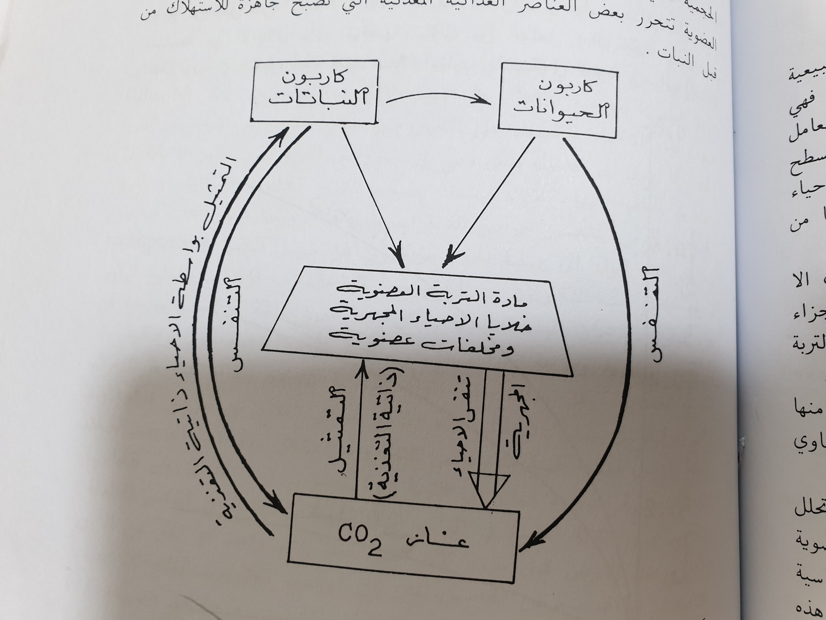

Slide 26
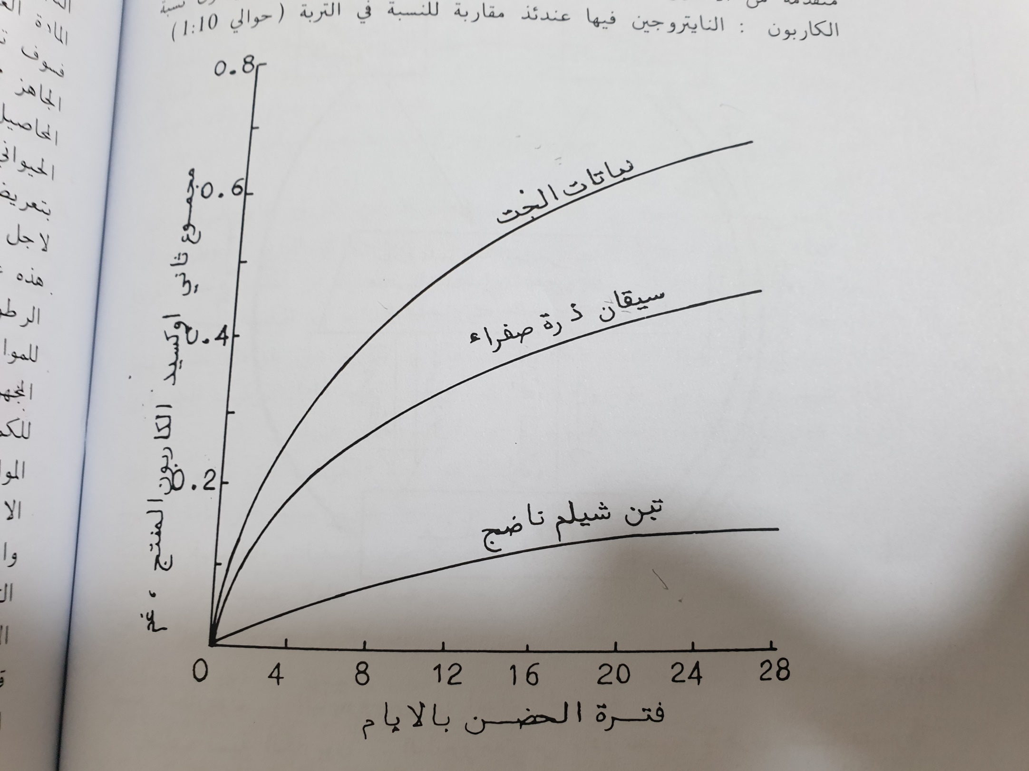

Slide 27
- تحولات النتروجين بواسطة احياء التربة المجهرية / يعتبر عنصر النتروجين الحجر الاساس لبناء جزيئات البروتين الذي تتوقف عليه جميع صور الحياة ويتعرض هذا العنصر في صوره العضوية وغير العضوية الى تحولات متعددة يمكن تلخيصها بالشكل التالي والتي تشمل

Slide 29
أ - تعدن النتروجين : وهي عبارة عن تحول الصور العضوية للنتروجين مثل البروتينات والاحماض الامينية وغيرها بواسطة الاحياء المجهرية الى غاز الامونيا ( NH₃ ) وتسمى بعملية النشدرة وقد يتحول الامونيا الى نتريت ( NO₂ ) بفعل بكتريا Nitrosomonas ومن ثم يتحول النتريت الى نترات ( NO3 ) بفعل بكتريا Nitrobacter وتسمى هذه العملية بعملية النترجة Nitrification .

Slide 30
ب – عكس النترجة Denitrification وتحصل هذه العملية في الظروف اللا هوائية حيث تختزل نترات التربة الى عنصر النتروجين او احد اكاسيده الغازية ( N₂O , NO ) التي تتطاير الى خارج التربة وتعتبر عملية تطاير اكاسيد النتروجين خسارة اقتصادية للنتروجين في التربة وهناك ظروف تساعد على حدوث هذه العملية وهي 1- رداءه التهوية 2- وجود حرارة ملائمه لهذه العملية وخاصة قريبه من 25م° 3- زيادة محتوى التربة من المادة العضوية 4- درجة pH التربة الملائم للعملية اكثر من 5 .

Slide 31
ج- تثبيت النتروجين Nitrogen fixation
وهي عملية اعادة كميات من النتروجين الجوي الى التربة نتيجة فقده من التربة بالغسل والتمثيل والتطاير بواسطة التثبيت الحيوي للنتروجين الجوي من قبل بعض احياء التربة المجهرية مما يساعد على اتزان النتروجين في التربة وبمساعدة انزيم Nitrogenase ومن الاحياء المثبتة للنتروجين في التربة

Slide 32
- مثبتات النتروجين التكافلية وتشمل
أ – بكتريا القعد الجذرية لجنس الرايزوبيوم Rhizobium والتي تعيش تكافليا مع النباتات البقولية مثل الجت والبرسيم والباقلاء والعدس
ب- بعض انواع الكائنات الحية التي تعيش بصورة تكافلية مع بعض النباتات غير البقولية وبعض الاشجار
2- مثبتات النتروجين غير التكافلية ( حرة المعيشة ) وتشمل الطحالب الخضراء المزرقة وبعض الخمائر وبعض انواع البكتريا الهوائية مثل Azotobacter و اللاهوائية الاختيارية مثل Bacillus وغيرها واللاهوائية التي تقوم بعضها بالتركيب الضوئي مثل Rhodospirillum و اللاهوائية التي تقوم بالتركيب الضوئي مثل Clostridium

